Slide 1
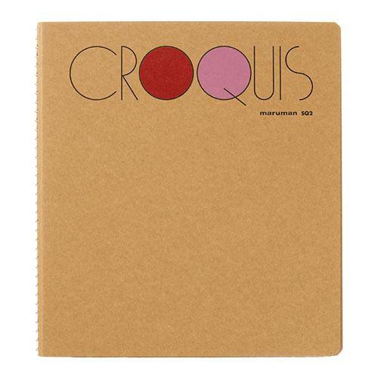
【提案書】
Maruman クロッキー クリームクロッキー紙 ＜SQ＞
縦182×横165mmサイズで快適に持ち歩けるクリーム色のクロッキーブック。非常に薄く軽量で滑らかな表面から鉛筆やシャープペンがよく走り、ラフなスケッチなどにおすすめです。※名入れしない場合は、最小ロット数単位（倍数）のみの承りになります。
特徴
納期
納期スペース
仕様
素材 : 表表紙/裏表紙：クラフトボール紙 用紙：クリームクロッキー紙 60g/平方メートル
サイズ : H182×W165×厚9mm
備考 : 本文枚数：80枚
お見積
お見積りスペース

